Slide 1


Les Jeux Vidéo
Crouzet Gabriel et Torrenti Sylvain
Teemo production®

Slide 2


Que vous évoque un jeu vidéo?
Aspect Ludique
Licence/studio
(Blizzard, Riot …)
Retour visuel
Dispositif informatique(ordinateur , console : NES, Playstation, Xbox …)
Les années 80
(bornes d’arcade…)
Périphériques
Educatif

Slide 3

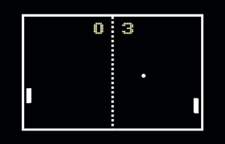

Pong 1972
Le tout premier jeu vidéo à rencontrer un véritable succès commercial.
Binaire ,TTL

Slide 4


Concevoir un jeu vidéo ?
Budget
Différents métiers
Moteur graphique/physique
Un code adapté
Versioning

Slide 5


Jeux Triple A
Jeux Indé
-Entreprise connue
(Ubisoft, Rockstar, Blizzard/Activision,
EA, Bethesda …)
-Equipe conséquente
-Marketing
-Attendu
-Large public
-Gros budget ( 50 à 300M de dollars)
-Petite équipe
-Pas financé par un éditeur
-Peu ou absence de marketing
-Souvent financé en Kickstarter

Slide 6
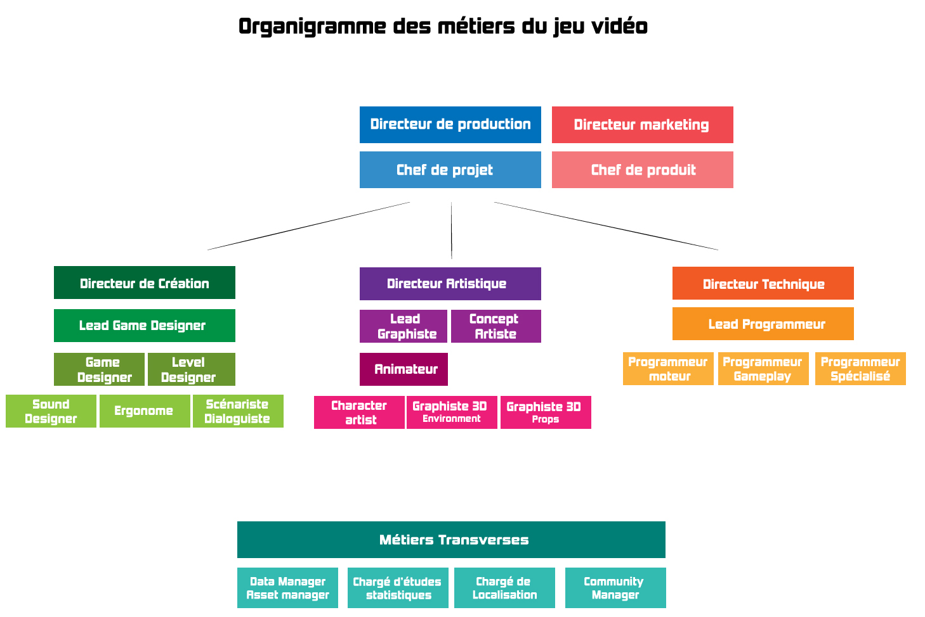


Slide 7
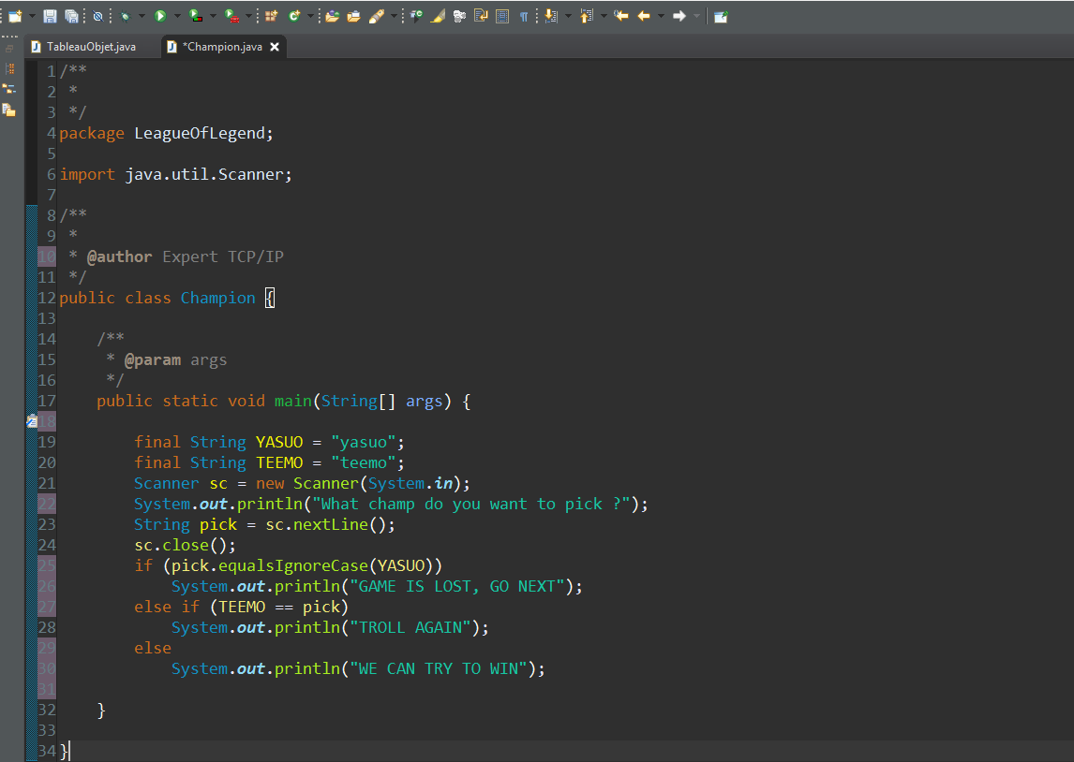



Slide 8
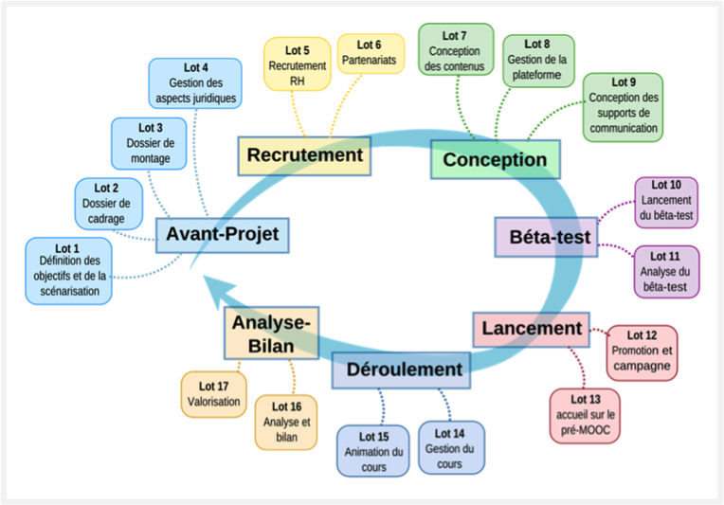

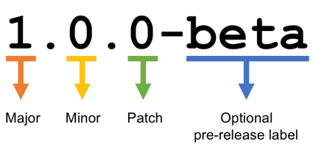

Slide 9


Conclusion ….

Slide 10


